Slide 1

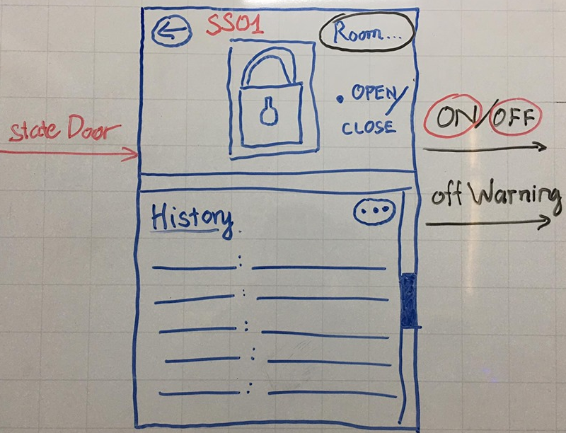
CA-SS01 – Door Sensor / Security / Anti-theft

Slide 2
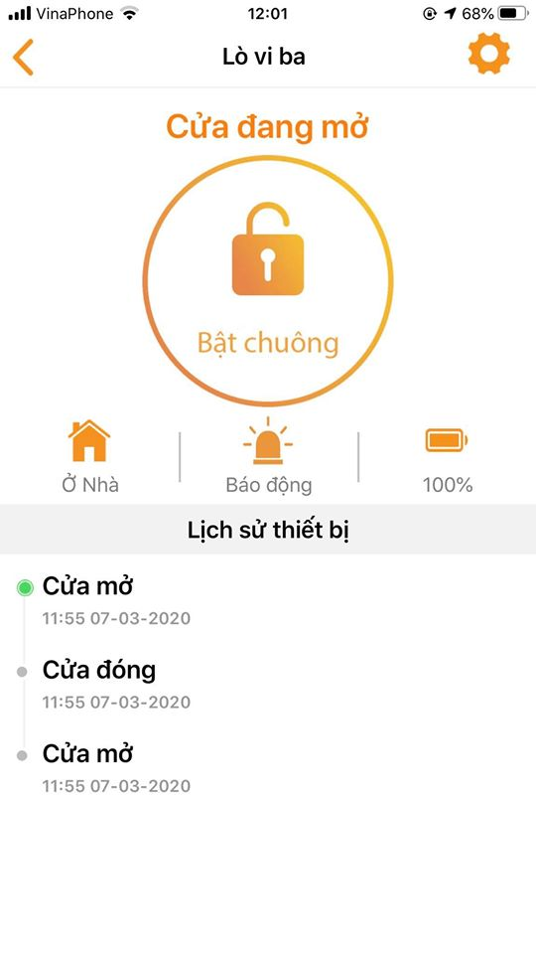







Phòng khách
Cảnh báo bật
Lịch sử thiết bị
Cửa đóng
21:03 09-04-2020
Cửa cảnh báo
20:36 09-04-2020
Cửa mở
20:15 09-04-2020
Cửa đóng
17:57 09-04-2020

Slide 3
Livingroom
Alert is on
History
Door is closed
21:03 09-04-2020
Warning !
20:36 09-04-2020
Door is opened
20:15 09-04-2020
Door is closed
17:57 09-04-2020

Slide 4


Phòng khách
Cảnh báo tắt
Lịch sử thiết bị
Cửa mở
21:03 09-04-2020
Cửa cảnh báo
20:36 09-04-2020
Cửa mở
20:15 09-04-2020
Cửa đóng
17:57 09-04-2020

Slide 5
Livingroom
Alert is off
History
Door is opened
21:03 09-04-2020
Warning !
20:36 09-04-2020
Door is opened
20:15 09-04-2020
Door is closed
17:57 09-04-2020

Slide 6



Phòng khách
Cảnh báo đột nhập !
Lịch sử thiết bị
Cửa cảnh báo
21:03 09-04-2020
Cửa cảnh báo
20:36 09-04-2020
Cửa mở
20:15 09-04-2020
Cửa đóng
17:57 09-04-2020

Slide 7
Livingroom
Warning !!!
History
Warning !
21:03 09-04-2020
Warning !
20:36 09-04-2020
Door is opened
20:15 09-04-2020
Door is closed
17:57 09-04-2020

Slide 8

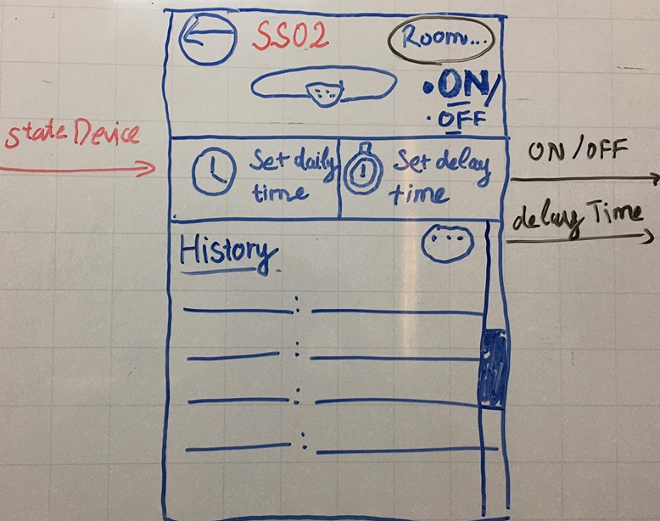
CA-SS02 – PIR Sensor / Motion detector

Slide 9

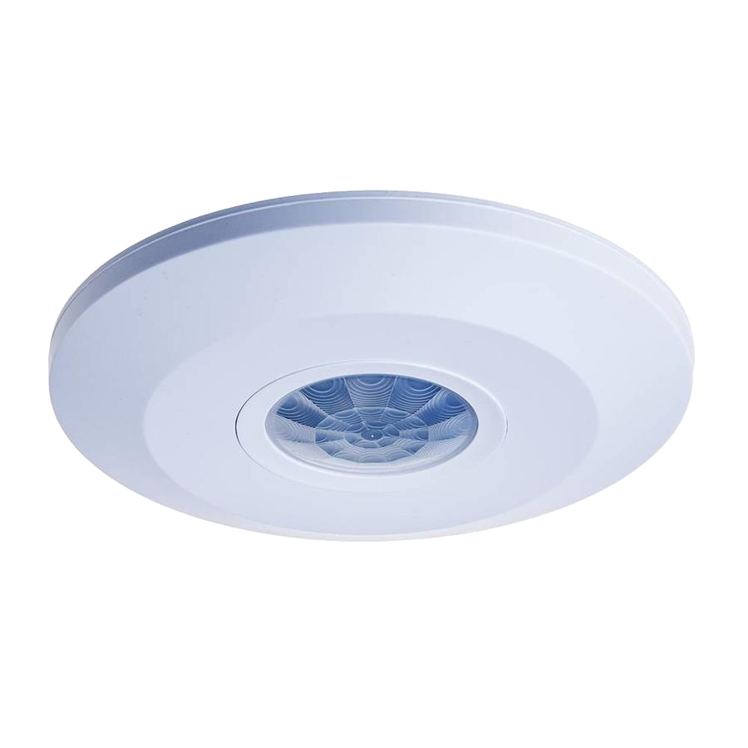



Phòng tắm
Đèn đang bật
Thời gian hoạt động
Độ trễ thiết bị
18:00 – 06:00
2 phút 30 giây
Lịch sử thiết bị
Đèn đang bật
22:53 12-04-2020
Đèn tắt
22:15 12-04-2020
Đèn bật
21:40 12-04-2020

Slide 10
Bathroom
Light is on
Daily working time
Delay time
18:00 – 06:00
2 min 30 sec
History
Light is on
22:53 12-04-2020
Light off
22:15 12-04-2020
Light on
21:40 12-04-2020

Slide 11
Phòng tắm
Đèn đang tắt
Thời gian hoạt động
Độ trễ thiết bị
18:00 – 06:00
2 phút 30 giây
Lịch sử thiết bị
Đèn đang tắt
22:53 12-04-2020
Đèn bật
22:15 12-04-2020
Đèn tắt
21:40 12-04-2020

Slide 12
Bathroom
Light is off
Daily working time
Delay time
18:00 – 06:00
2 min 30 sec
History
Light is off
22:53 12-04-2020
Light on
22:15 12-04-2020
Light off
21:40 12-04-2020

Slide 13

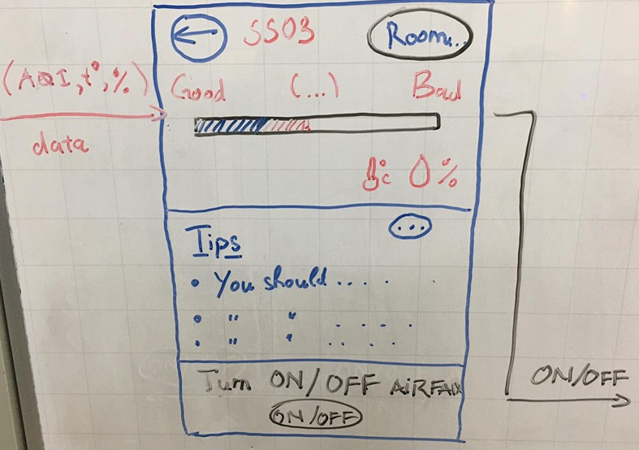
CA-SS03 – AQI Sensor system (Air Quality Index)

Slide 14



Phòng ngủ
AQI tốt
54.4%
23.2°c
Lịch sử thiết bị
3% - 23.2°c - 54.4%
21:03 09-04-2020
42% - 27.2°c - 50.9%
20:36 09-04-2020
65% - 30.2°c - 64.1%
20:15 09-04-2020
2% - 19.5°c - 50.4%
17:57 09-04-2020

Slide 15
Bedroom
AQI good
54.4%
23.2°c
History
3% - 23.2°c - 54.4%
21:03 09-04-2020
42% - 27.2°c - 50.9%
20:36 09-04-2020
65% - 30.2°c - 64.1%
20:15 09-04-2020
2% - 19.5°c - 50.4%
17:57 09-04-2020

Slide 16
Phòng ngủ
AQI không ổn định
54.4%
23.2°c
Lịch sử thiết bị
51% - 23.2°c - 54.4%
21:03 09-04-2020
42% - 27.2°c - 50.9%
20:36 09-04-2020
65% - 30.2°c - 64.1%
20:15 09-04-2020
2% - 19.5°c - 50.4%
17:57 09-04-2020

Slide 17
Bedroom
AQI fair
54.4%
23.2°c
History
51% - 23.2°c - 54.4%
21:03 09-04-2020
42% - 27.2°c - 50.9%
20:36 09-04-2020
65% - 30.2°c - 64.1%
20:15 09-04-2020
2% - 19.5°c - 50.4%
17:57 09-04-2020

Slide 18
Phòng ngủ
AQI xấu
54.4%
23.2°c
Lịch sử thiết bị
80% - 23.2°c - 54.4%
21:03 09-04-2020
42% - 27.2°c - 50.9%
20:36 09-04-2020
65% - 30.2°c - 64.1%
20:15 09-04-2020
2% - 19.5°c - 50.4%
17:57 09-04-2020

Slide 19
Bedroom
AQI bad
54.4%
23.2°c
History
80% - 23.2°c - 54.4%
21:03 09-04-2020
42% - 27.2°c - 50.9%
20:36 09-04-2020
65% - 30.2°c - 64.1%
20:15 09-04-2020
2% - 19.5°c - 50.4%
17:57 09-04-2020

Slide 20

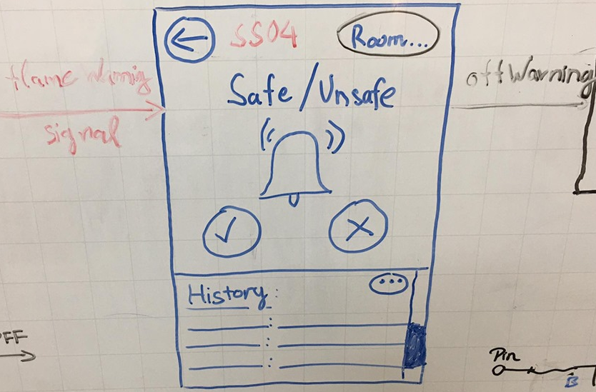
CA-SS04 – Combustible gas and flame Sensor / Flame warning system

Slide 21



Phòng bếp
An toàn
Lịch sử thiết bị
An toàn
Hiện tại 12-04-2020
Phát hiện cháy
20:36 09-04-2020
Phát hiện khí rò rỉ dễ cháy
20:15 09-04-2020

Slide 22
Kitchen
Safe
History
Safe
Now 12-04-2020
Flame Warning!
20:36 09-04-2020
Gas Leak Warning!
20:15 09-04-2020

Slide 23

Phòng bếp
Cảnh báo có cháy !
Lịch sử thiết bị
Phát hiện cháy
Hiện tại 12-04-2020
Phát hiện cháy
20:36 09-04-2020
Phát hiện khí rò rỉ dễ cháy
20:15 09-04-2020

Slide 24
Kitchen
Flame Warning !
History
Flame Warning!
Now 12-04-2020
Flame Warning!
20:36 09-04-2020
Gas Leak Warning!
20:15 09-04-2020

Slide 25

Phòng bếp
Cảnh báo rò rỉ khí !
Lịch sử thiết bị
Phát hiện khí rò rỉ dễ cháy
Hiện tại 12-04-2020
Phát hiện cháy
20:36 09-04-2020
Phát hiện khí rò rỉ dễ cháy
20:15 09-04-2020

Slide 26
Kitchen
Gas Leak Warning !
History
Gas Leak Warning!
Now 12-04-2020
Flame Warning!
20:36 09-04-2020
Gas Leak Warning!
20:15 09-04-2020

Slide 27
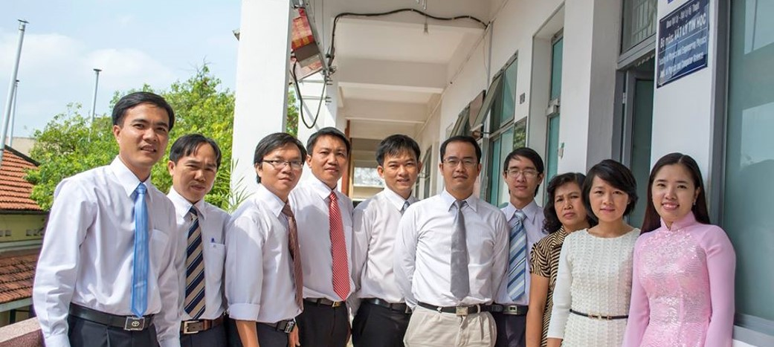

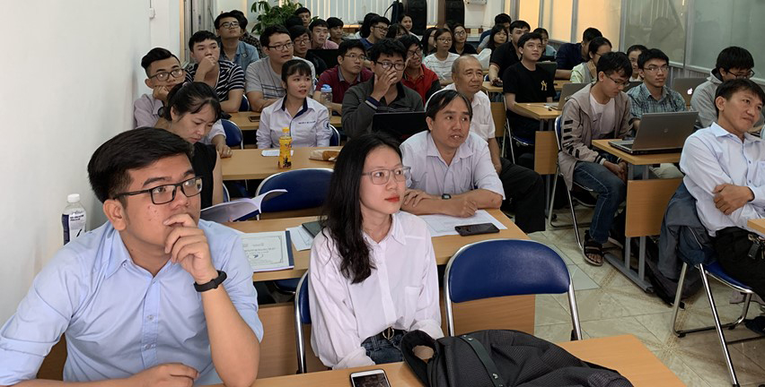

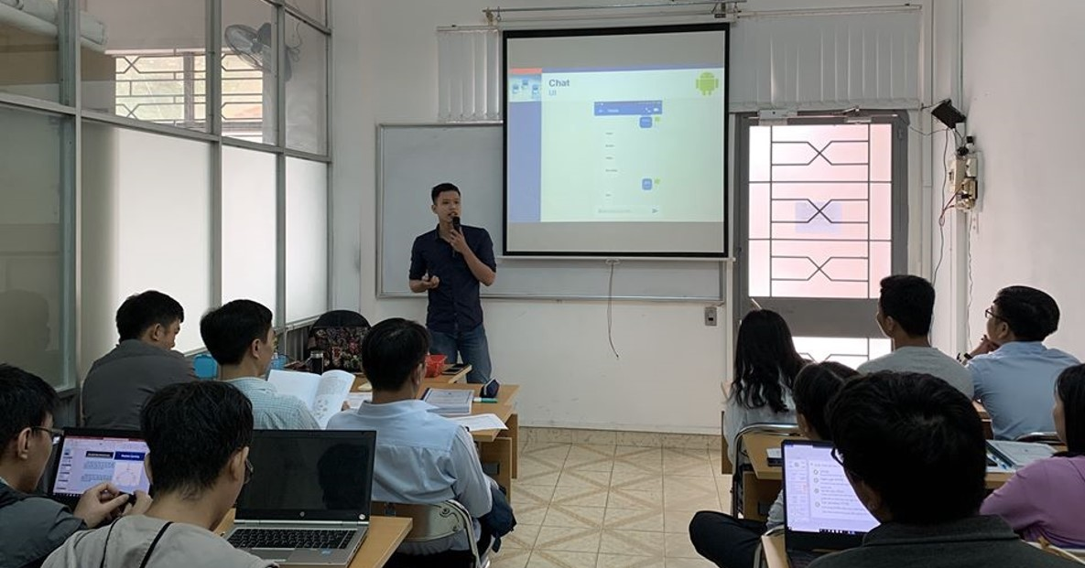
Danh sách giảng viên
Danh sách sinh viên năm 3
Danh sách sinh viên năm 4

Slide 28


